Slide 1

Presentation
好奇心驱动的无人机主动定位目标导航方法
汇报人：张洋
日期：2026.03.09

Slide 2
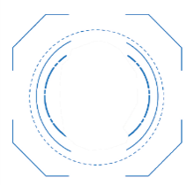
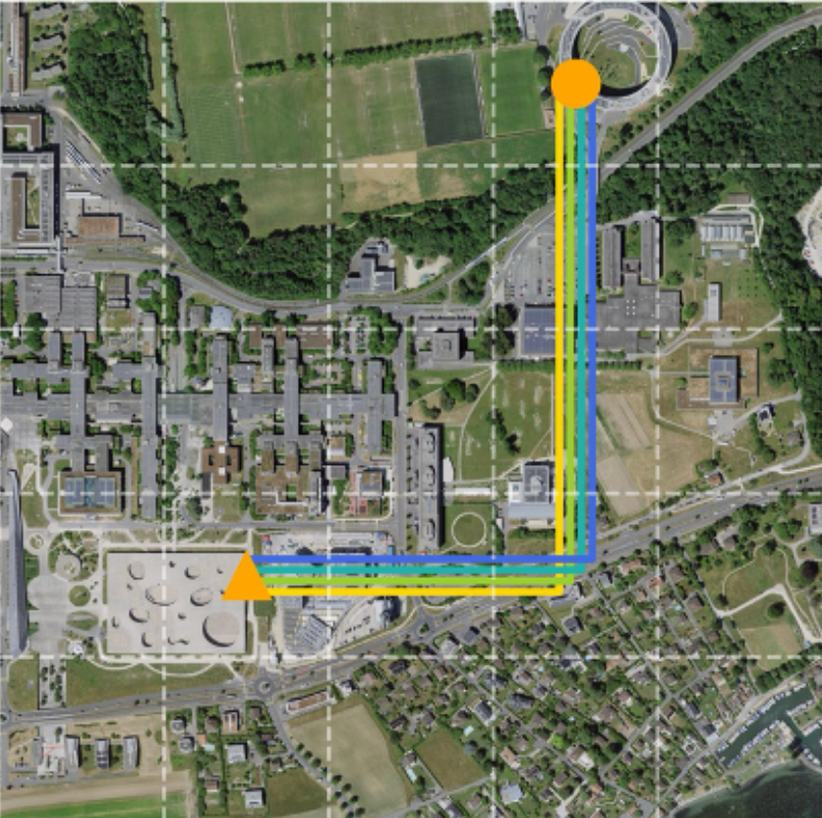
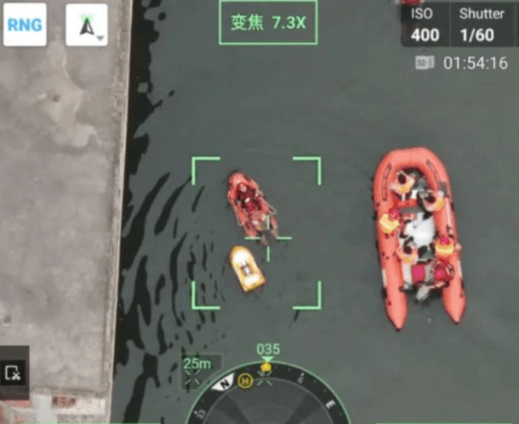
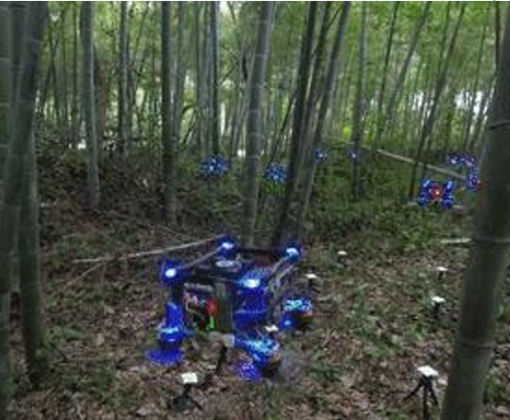
Presentation
1
选题背景
核心任务
应用领域
具身智能
  低空无人机在预定义搜索区域内，通过自主移动和观测实现对特定目标的精准定位
  低空无人机在资源勘探、搜救监测及环境巡检等主动目标定位任务中扮演关键角色
  主动定位导航赋予无人机“自主决策”能力，紧扣学术前沿与工程需求

Slide 3
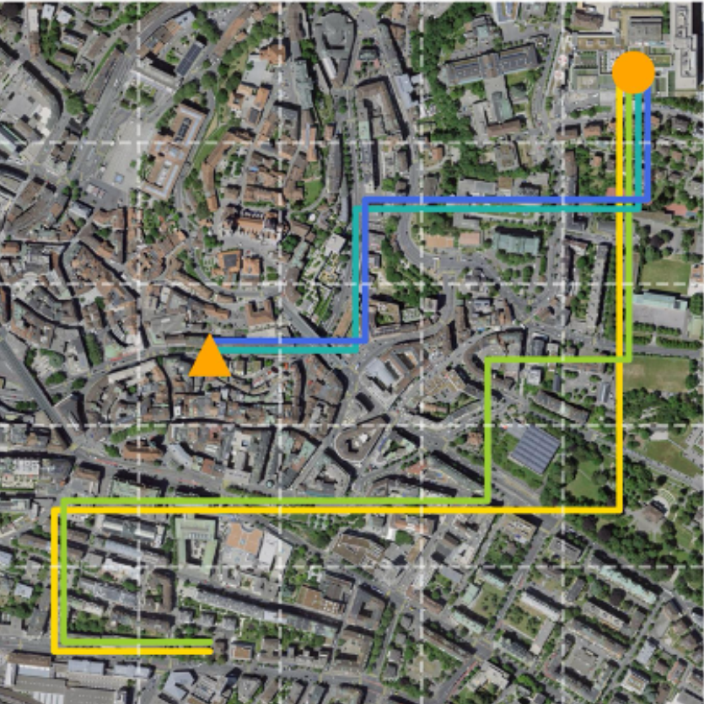
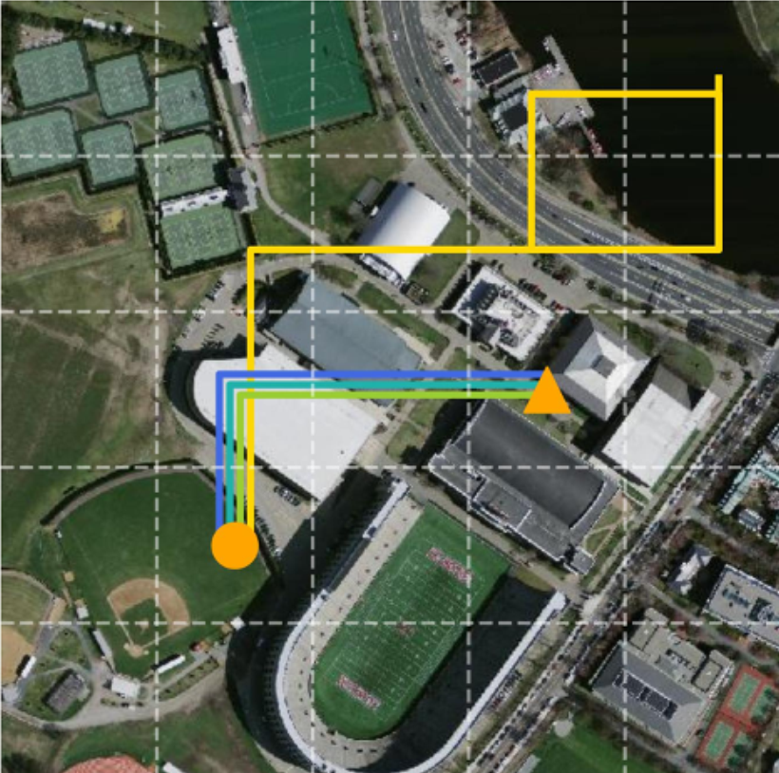
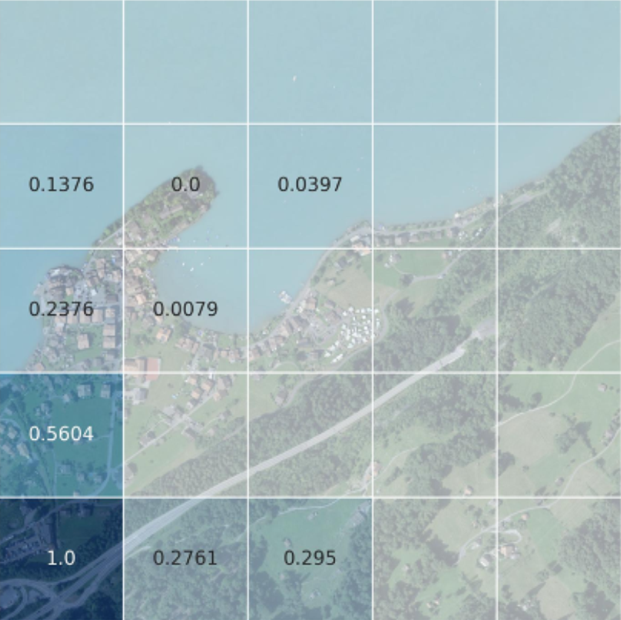
Presentation
2
现存问题
探索效率低
局部最优
反馈匮乏
  传统方法过度依赖目标反馈，在未发现目标前缺乏有效指引，导致在广域空间内盲目搜索，任务耗时长
  在非结构化或相似性高的复杂环境中，智能体容易在局部区域反复徘徊，无法跳出“探索死循环”
  目标分布稀疏，导航系统在长程任务中因长时间获取不到奖励信号而失效，难以支撑复杂任务

Slide 4
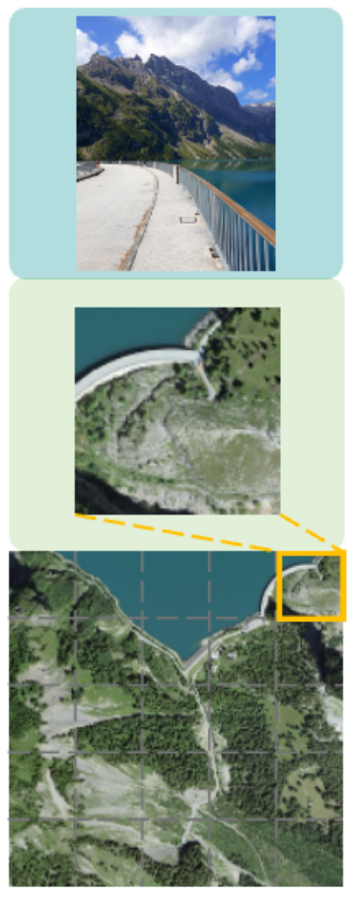
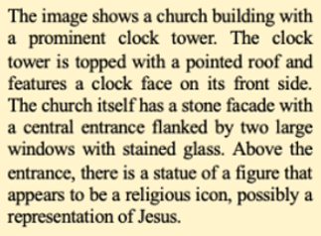
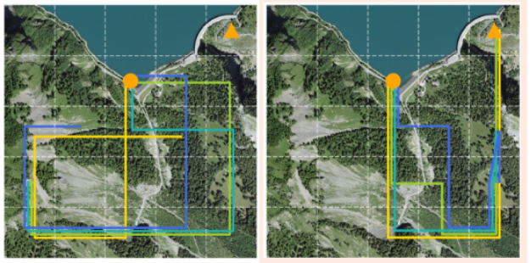
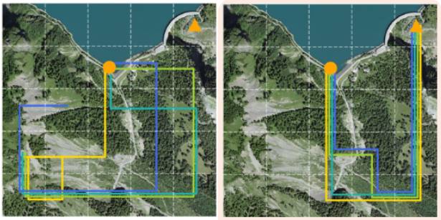
Presentation
3
任务设置
搜索区域设置：
任务执行在一个指定的搜索空间
该空间被离散化切割为多个独立的子区域（单元块），以便于智能体记录探索状态。
图像-语义目标引导：
地面图像、俯视图像、语言描述
动作设置：
前进、后退、左移、右移四种
任务核心目标：
无人机在局部观测约束下，融合多模态先验信息，实现主动搜索定位目标导航
文本描述
俯视图像
无人机探索路径
给定搜索区域

Slide 5
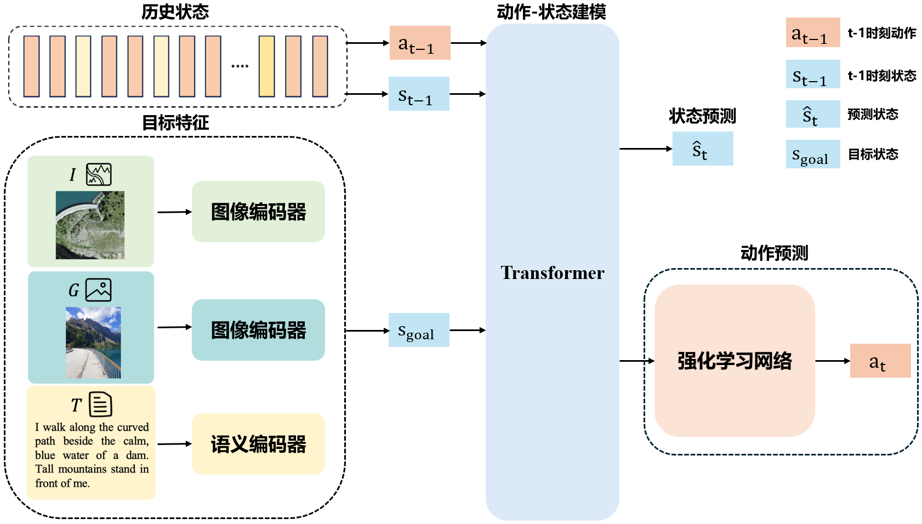
Presentation
4
研究框架

Slide 6
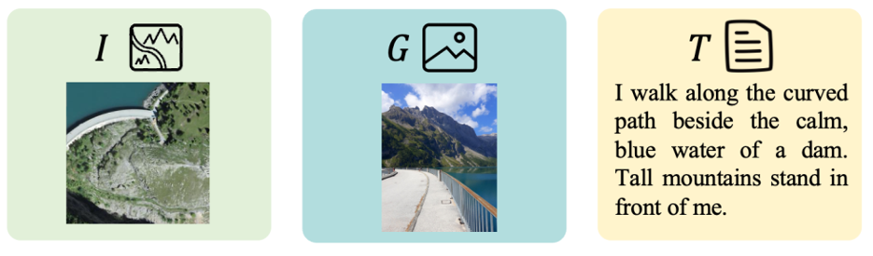







Presentation
动作预测
5
研究思路
$$a_{t}$$
下次动作
参考GOMAA-Geo[1]
强化学习网络
特征表达
预测特征
俯视图像
地面图像
语言描述
Transformer
图像/语义编码器
$$S_{goal}$$
$$S_{t−1}$$
$$a_{t−1}$$
将图像-语义信息对齐到同一特征空间S
目标特征
当前位置特征
上次动作
[1]Sarkar, Anindya, et al. "Gomaa-geo: Goal modality agnostic active geo-localization." Advances in Neural Information Processing Systems 37 (2024): 104934-104964.

Slide 7
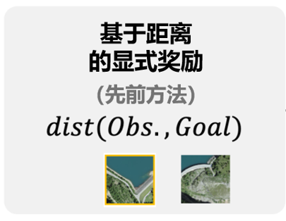
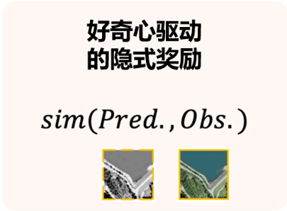
Presentation
6
创新点
  引入好奇心驱动的混合奖励函数
  目标引导反馈：
  根据当前位置与目标真值之间的距离进行奖励
  高度依赖跨模态特征匹配质量；奖励信号稀疏，探索效率低，泛化能力差
  混合奖励反馈：
  在目标引导的外部反馈基础上，引入内在好奇心奖励
  通过量化无人机对环境感知的预测误差，激励其主动探索未见区域
  主动探索，泛化能力强

Slide 8
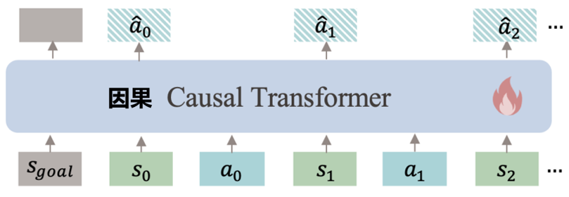
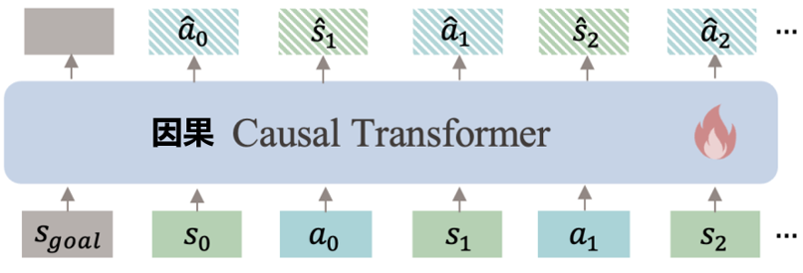
Presentation
6
创新点
  动作-状态动态建模
  仅动作预测建模：
  根据历史轨迹与当前状态预测下一时刻的动作
  无法准确预测动作如何改变状态，从而导致适应性降低以及在未知环境中出现累积误差
  动作-状态预测建模：
  根据历史轨迹与当前状态预测下一时刻的动作与状态
  预测动作如何改变状态，在陌生环境里会产生巨大的预测误差，引动无人机主动探索未知环境

Slide 9
Presentation
7
研究难点
  基于距离的外部奖励：
  引导无人机准确搜索目标
  奖励信号稀疏，只有在接近目标时产生有效增益，易进入局部最优点
  在接近目标时引导无人机准确导航到目标地点
  基于预测偏差的内部奖励：
  引导无人机主动探索未知环境
  奖励信号稠密，在搜索初期或者无外部激励信号时引导无人机探索未知环境
  在接近目标时引导无人机向未知环境探索，无法准确导航到目标点

Slide 10
Presentation
8
进度安排
1. 文献调研与背景知识学习（2026.1.20 - 2026.02.10）
学习好奇心强化学习的相关背景知识，并完成指定英文文献的翻译工作。
2. 方案设计与开题准备（2026.02.11 - 2026.03.15）
开展基于动作-状态联合建模的兴趣点驱动框架研究，设计好奇心驱动的主动定位方法，完成开题报告的撰写与提交。
3. 算法实现与平台配置（2026.03.16 - 2026.04.02）
在仿真实验平台中实现好奇心驱动模块与导航策略算法，并完成测试场景的构建。
4. 算法实验与性能分析（2026.04.03 - 2026.04.16）
开展系统性的算法实验，将所提模型与现有视觉语言导航模型进行对比实验。通过调整模型参数，分析实验结果，验证好奇心机制在复杂环境中的有效性。
5. 中期检查与策略优化（2026.04.17 - 2026.05.01）
深入分析现有算法的优缺点及存在的技术问题，针对性地调整导航策略与模型结构。准备中期检查材料，完成模型与策略的最终调优及实验定稿。
6. 论文撰写与结题答辩（2026.05.01 - 2026.06.10）
整理实验数据与研究成果，撰写毕业论文初稿，并进行细致的格式调整与润色工作。完成论文定稿，准备毕业设计答辩相关材料。

Slide 11
Presentation
Thanks!

